Slide 1
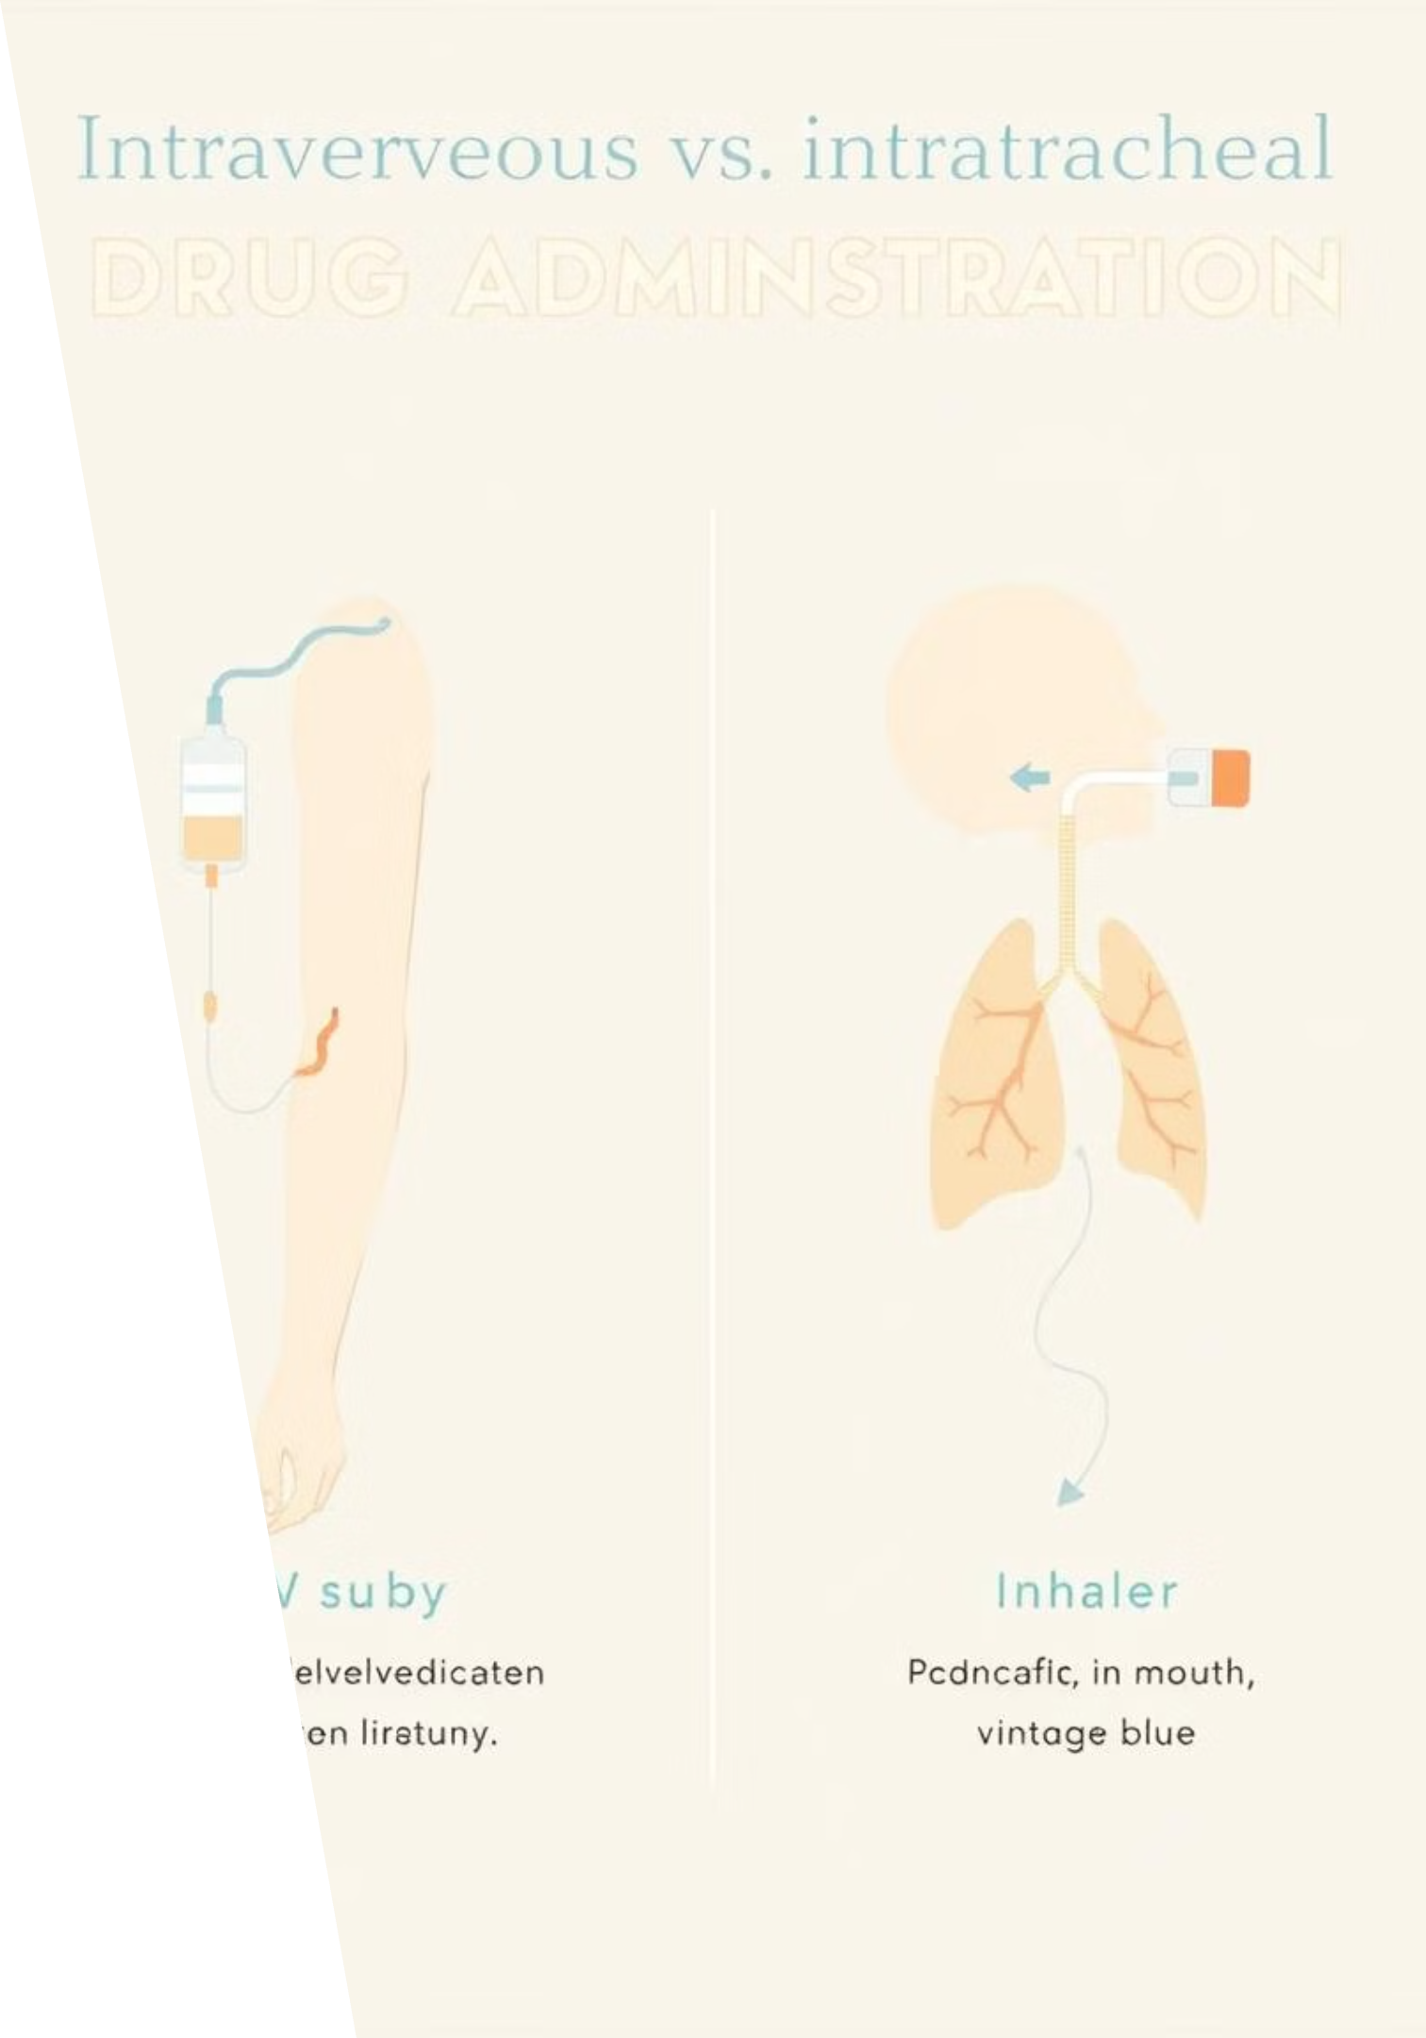
بررسی مقایسه‌ای
تأثیر دارویی در روش‌های وریدی و درون نای
تحلیلی جامع بر اثربخشی و ایمنی مسیرهای کلیدی تجویز دارو

Slide 2
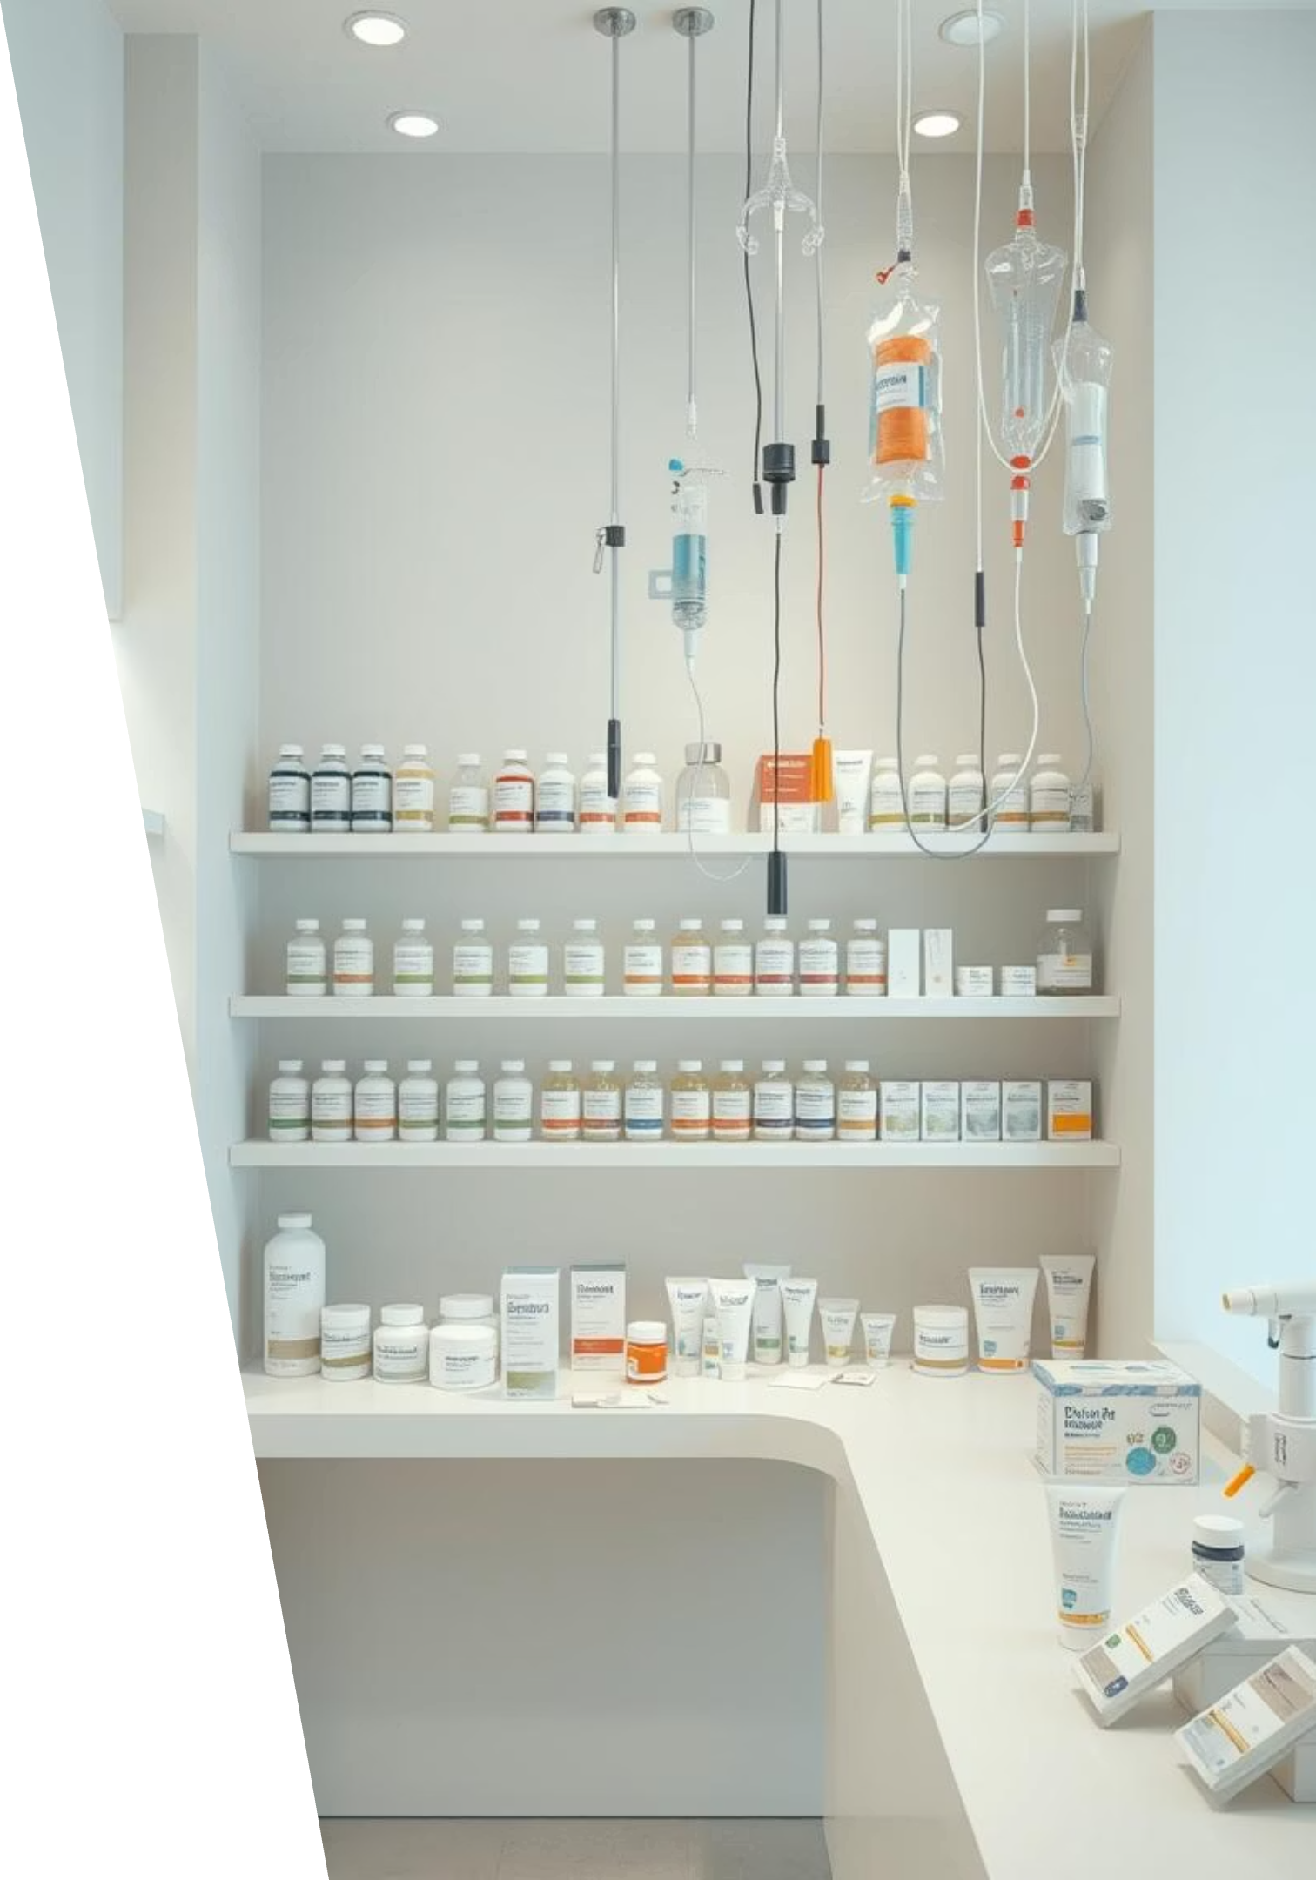
مقدمه‌ای بر مسیرهای تجویز دارو و اهمیت آن
انتخاب مسیر صحیح تجویز دارو برای اثربخشی درمان، کاهش عوارض جانبی و ایمنی بیمار حیاتی است. این انتخاب بر سرعت جذب، توزیع، متابولیسم و دفع دارو تأثیر مستقیم دارد و سنگ بنای درمان‌های موفق را تشکیل می‌دهد.
کاهش عوارض جانبی
اثربخشی درمانی
به حداقل رساندن خطرات و واکنش‌های نامطلوب سیستمیک.
اطمینان از رسیدن دوز مناسب دارو به محل هدف با حداکثر تأثیر.
راحتی و پذیرش بیمار
افزایش همکاری بیمار با برنامه درمانی برای بهبود نتایج.

Slide 3



روش تجویز وریدی (Intravenous: IV)
روش وریدی یکی از رایج‌ترین و مؤثرترین راه‌های رساندن سریع دارو به جریان خون است. این روش امکان کنترل دقیق دوز و دستیابی به غلظت پلاسمایی مطلوب را فراهم می‌کند و به ویژه در شرایط اورژانسی و برای داروهایی که نیاز به اثربخشی فوری دارند، ارجح است.
مناسب اورژانس
دوز دقیق و قابل کنترل
جذب سریع و کامل
انتخابی ایده‌آل برای مداخلات پزشکی فوری و حیاتی.
کنترل کامل بر غلظت دارو در خون و تنظیم لحظه‌ای دوز.
دستیابی فوری و ۱۰۰٪ به اثربخشی دارویی بدون عبور از کبد.
با این حال، این روش محدودیت‌هایی نظیر نیاز به مهارت فنی، خطر عفونت، واکنش‌های جانبی سیستمیک و عدم راحتی برای بیمار (به دلیل تهاجمی بودن) را به همراه دارد.

Slide 4




روش تجویز درون نای (Intratracheal: IT)
روش درون نای (IT) یک مسیر تخصصی برای رساندن مستقیم دارو به ریه‌ها است که به ویژه در شرایط اورژانسی تنفسی که دسترسی به ورید دشوار است، کاربرد دارد. این مسیر مزایای منحصر به فردی از جمله جذب سریع و اثر موضعی در ریه‌ها را ارائه می‌دهد.
دور زدن متابولیسم اولیه کبدی
جذب سریع ریوی
اثر موضعی بالا
جلوگیری از تجزیه دارو در کبد پیش از رسیدن به جریان سیستمیک.
جذب سریع از طریق سطح وسیع و خون‌رسانی غنی آلوئول‌ها.
رساندن مستقیم دارو به بافت ریه و برونش‌ها برای درمان‌های تنفسی.
چالش‌های اصلی شامل جذب سیستمیک نامنظم و متغیر دارو، احتمال آسیب به مجاری هوایی و نیاز به داروهای خاص با فرمولاسیون مناسب برای پایداری و اثربخشی در محیط ریه است.

Slide 5

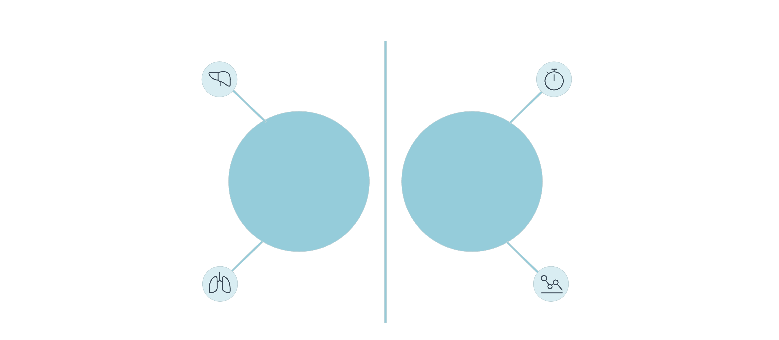




فارماکوکینتیک مقایسه‌ای: جذب، توزیع، متابولیسم و دفع (ADME)
تفاوت‌های چشمگیری در مسیر فارماکوکینتیک دارو (ADME) بین روش‌های وریدی و درون نای وجود دارد که بر اثربخشی، نیمه عمر و میزان سمیت دارو تأثیر می‌گذارد. درک این تفاوت‌ها برای انتخاب بهینه مسیر تجویز ضروری است.
متابولیسم اولیه کبدی
سرعت جذب بسیار سریع
درون نای
وریدی (IV)
اثر موضعی و کلی کمتر سیستمیک
توزیع سیستمیک فوری
مسیر وریدی جذب ۱۰۰٪ و سریع را تضمین می‌کند و مستقیماً دارو را وارد گردش خون سیستمیک می‌کند. در مقابل، مسیر درون نای جذب موضعی سریع در ریه را فراهم کرده و از متابولیسم اولیه کبدی جلوگیری می‌کند، اما ممکن است جذب سیستمیک نامنظم داشته باشد و به فاکتورهایی مانند فرمولاسیون و سلامت ریه بستگی دارد.

Slide 6
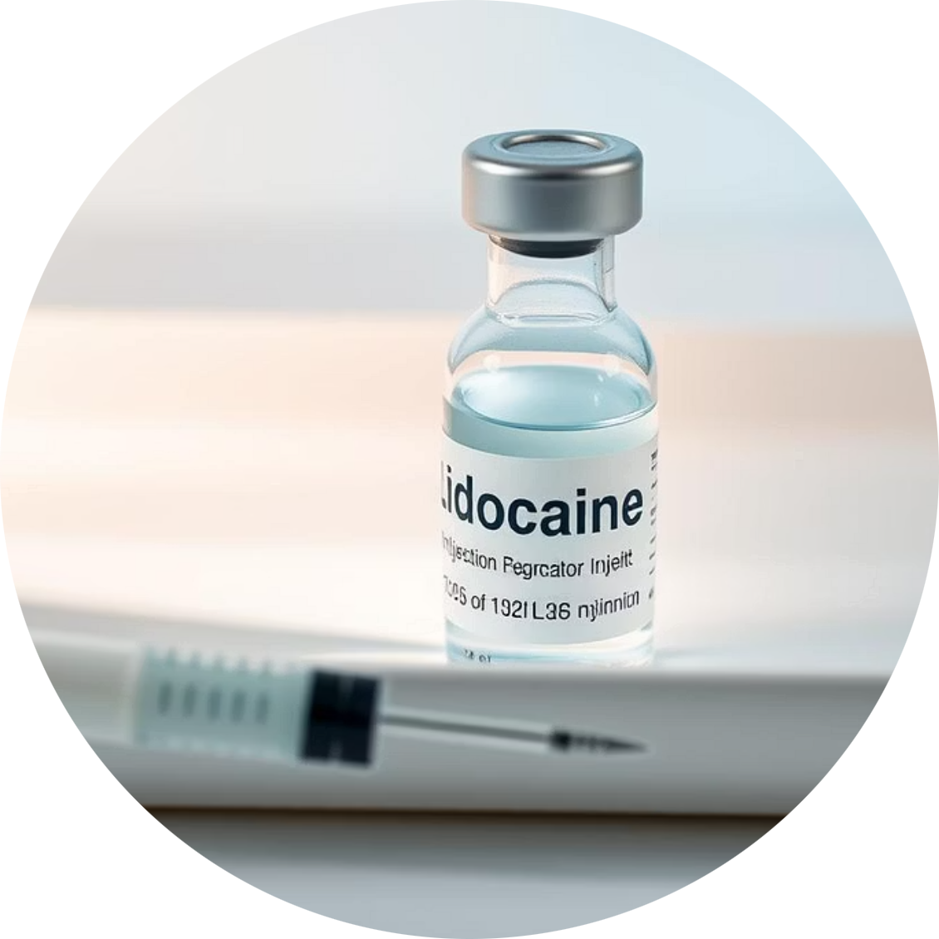
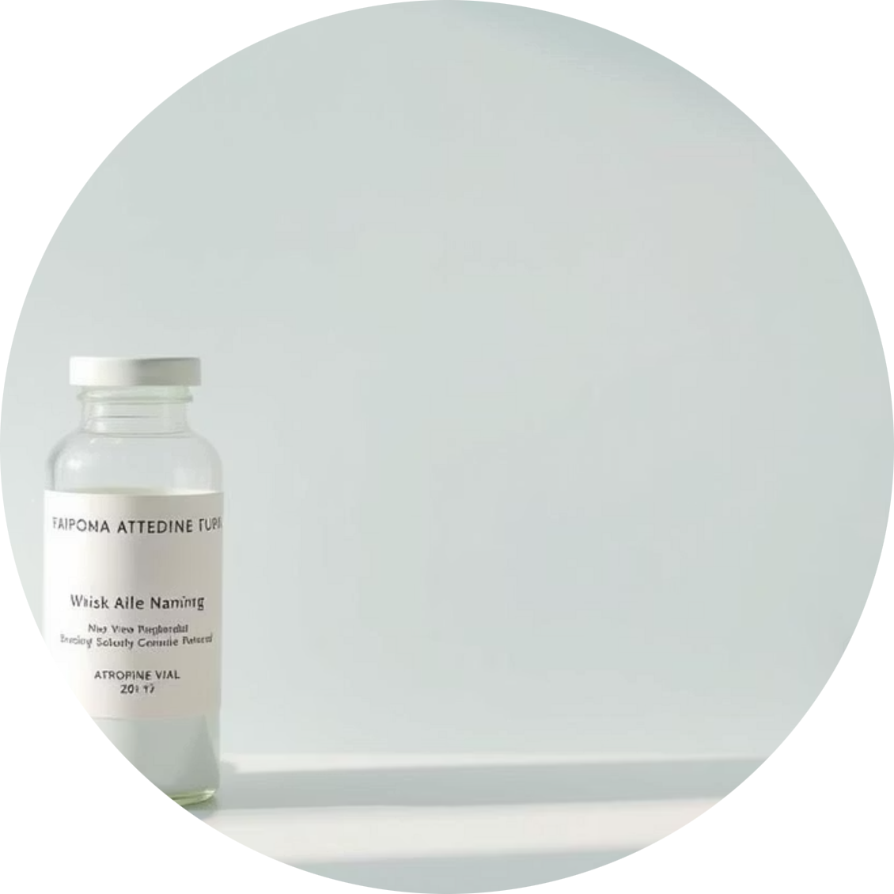
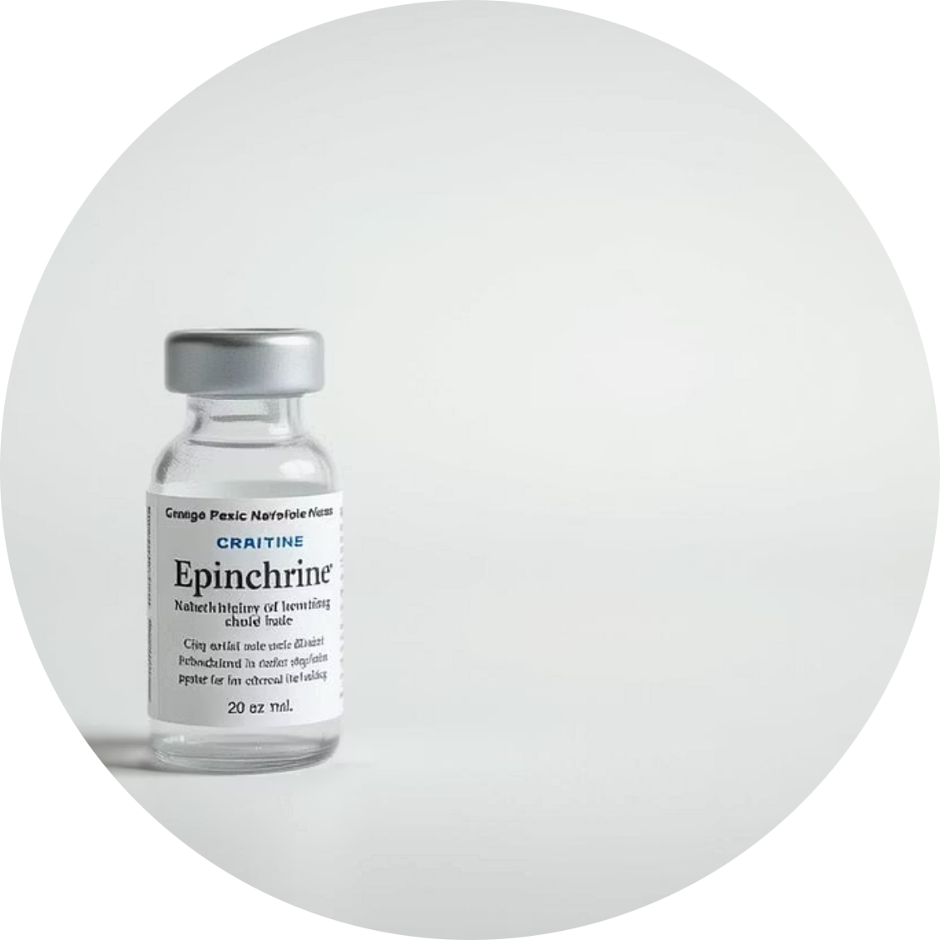
داروهای مورد استفاده در شرایط اضطراری: بررسی موردی
در شرایط اضطراری، زمان عامل حیاتی است و انتخاب مسیر تجویز سریع و مؤثر دارو می‌تواند جان بیمار را نجات دهد. در اینجا به بررسی چند مورد کلیدی از داروهای اورژانسی و چگونگی استفاده از هر دو مسیر IV و IT می‌پردازیم.
لیدوکائین
آتروپین
اپی‌نفرین
در آریتمی‌های قلبی خاص، هر دو مسیر (IV و در موارد اضطراری IT) می‌توانند مؤثر باشند.
در برادی‌کاردی شدید، از طریق هر دو مسیر (IV ترجیحاً، IT جایگزین) قابل تجویز است.
در ایست قلبی، هم IV و هم IT (در صورت عدم دسترسی وریدی) برای احیای بیمار استفاده می‌شود.
در حالی که مسیر IV معمولاً ارجح است، در صورت عدم دسترسی فوری به ورید (مثلاً در نوزادان یا بیماران شوکه)، مسیر درون نای می‌تواند یک جایگزین حیاتی برای تجویز سریع این داروها باشد.

Slide 7










عوامل مؤثر بر انتخاب مسیر تجویز در بالین
تصمیم‌گیری برای انتخاب مسیر تجویز دارو در محیط بالینی یک فرآیند پیچیده است که به عوامل متعددی بستگی دارد. این عوامل، توازن بین سرعت عمل، ایمنی و راحتی بیمار را تعیین می‌کنند.
خواص فیزیکوشیمیایی دارو
وضعیت بیمار
حلالیت، pH، حجم توزیع و پتانسیل تخریب دارو.
سطح هوشیاری، ثبات همودینامیک، سن و دسترسی وریدی.
فوریت درمانی
نیاز به اثر سریع، اثربخشی طولانی‌مدت یا دوزهای مکرر.
تجربه و مهارت بالینی
منابع و تجهیزات
توانایی و دانش کادر درمانی در انجام روش‌های مختلف.
در دسترس بودن ابزارها، تجهیزات و پرسنل آموزش‌دیده.

Slide 8


روش‌های تحقیق و مطالعات مقایسه‌ای انجام شده
برای درک عمیق‌تر تفاوت‌های فارماکوکینتیک و فارماکودینامیک بین روش‌های IV و درون نای، مطالعات گسترده‌ای با استفاده از روش‌های تحقیق متنوع انجام شده است. این پژوهش‌ها شامل مراحل مختلفی برای ارزیابی جامع هستند.
مطالعات آزمایشگاهی (In Vitro)
بررسی اولیه حلالیت، پایداری و جذب دارو در مدل‌های سلولی و آزمایشگاهی.
مطالعات حیوانی (In Vivo)
سنجش فارماکوکینتیک و فارماکودینامیک، ایمنی و اثربخشی در گونه‌های حیوانی.
کارآزمایی‌های بالینی
ارزیابی اثربخشی و ایمنی نهایی در بیماران انسانی با رعایت اخلاق پزشکی.
تحلیل‌های سیستماتیک و متاآنالیز
جمع‌بندی و مقایسه نتایج مطالعات متعدد برای دستیابی به شواهد قوی‌تر.

Slide 9


نتایج و یافته‌های کلیدی از پژوهش‌های موجود
پژوهش‌های انجام شده، بینش‌های مهمی در مورد مزایا و معایب هر دو روش تجویز دارو، اثربخشی نسبی و شرایط بهینه برای استفاده از هر یک ارائه داده‌اند. این یافته‌ها راهنمای تصمیم‌گیری‌های بالینی هستند.
IV: سرعت و کنترل بی‌نظیر
IT: اثر موضعی در اورژانس
ایمنی و عوارض
جذب کامل و قابل پیش‌بینی، مناسب برای داروهای با پنجره درمانی باریک و نیاز به غلظت ثابت.
جذب سریع ریوی و دور زدن کبد، ارزشمند در شرایطی که دسترسی وریدی ممکن نیست.
هر دو مسیر دارای خطرات خاص خود (عفونت IV، آسیب IT) هستند که مدیریت دقیق می‌طلبد.
در نهایت، انتخاب روش به شرایط بالینی، نوع دارو، فوریت موقعیت و وضعیت فیزیولوژیکی بیمار بستگی دارد. هیچ روشی برتری مطلق ندارد و انتخاب باید هوشمندانه باشد.

Slide 10
جمع‌بندی، نکات کلیدی و چشم‌انداز آینده
این بررسی مقایسه‌ای اهمیت انتخاب مسیر صحیح تجویز دارو را برجسته می‌کند و تأکید می‌کند که دانش عمیق از فارماکوکینتیک هر مسیر برای درمان مؤثر حیاتی است. آینده در این زمینه نویدبخش پیشرفت‌های چشمگیر است.
2
1
پیشرفت‌های فرمولاسیون
تصمیم‌گیری بالینی هوشمند
توسعه فرمولاسیون‌های جدید دارویی برای بهبود جذب، پایداری و کاهش عوارض در مسیر درون نای.
هر دو روش IV و درون نای نقش‌های حیاتی در پزشکی دارند؛ انتخاب آنها باید بر اساس ارزیابی دقیق بیمار و دارو صورت گیرد.
4
3
پژوهش‌های همه‌جانبه
فناوری‌های تحویل پیشرفته
نیاز به مطالعات جامع‌تر برای درک کامل تعاملات دارویی و پاسخ‌های فیزیولوژیکی در هر دو مسیر.
ابداع دستگاه‌های تحویل هوشمند دارو برای افزایش دقت و کارایی در هر دو مسیر تجویز.

